Slide 1

Science des données de santé Visualisation
Dr Thibaut FABACHER
GMRC
CHU Strasbourg

Slide 2
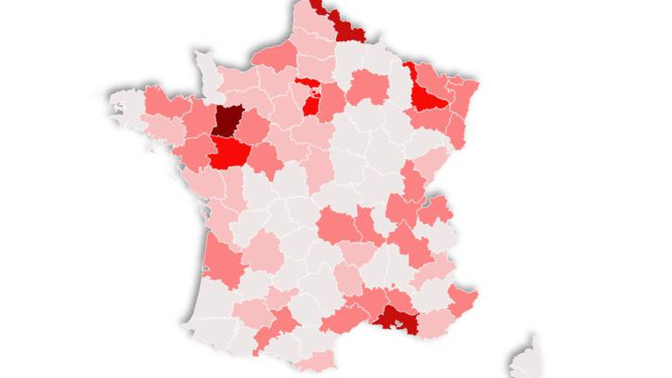
Introduction
www.capital.fr

Slide 3
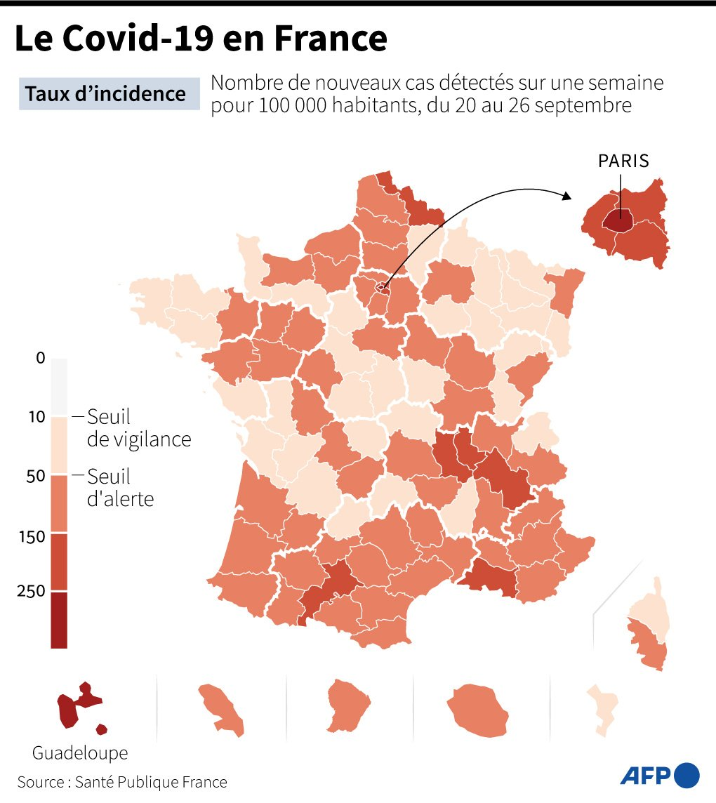
Introduction
actu.orange.fr

Slide 4
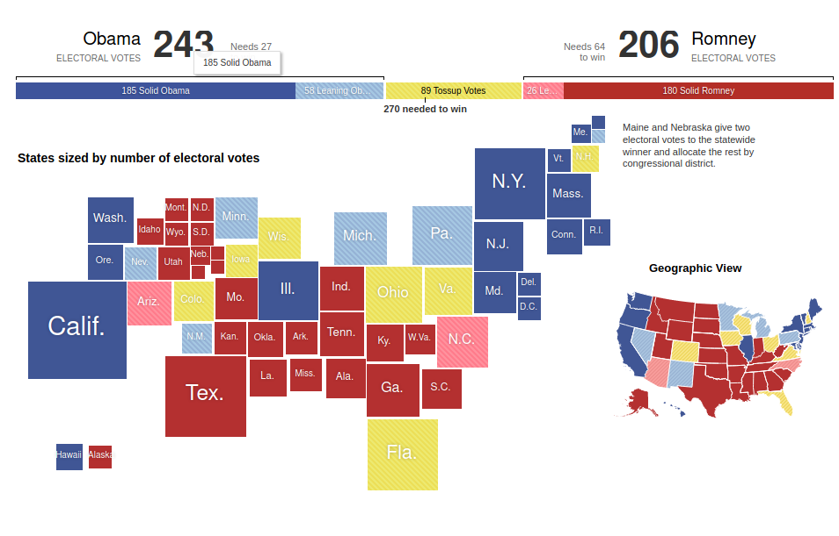
Introduction

Slide 5
Pourquoi la représentation des données ?
Deux possibilités pour décrire des données :
Donner des paramètres numériques de distribution : moyenne, médiane ...
Visualiser les données

Slide 6
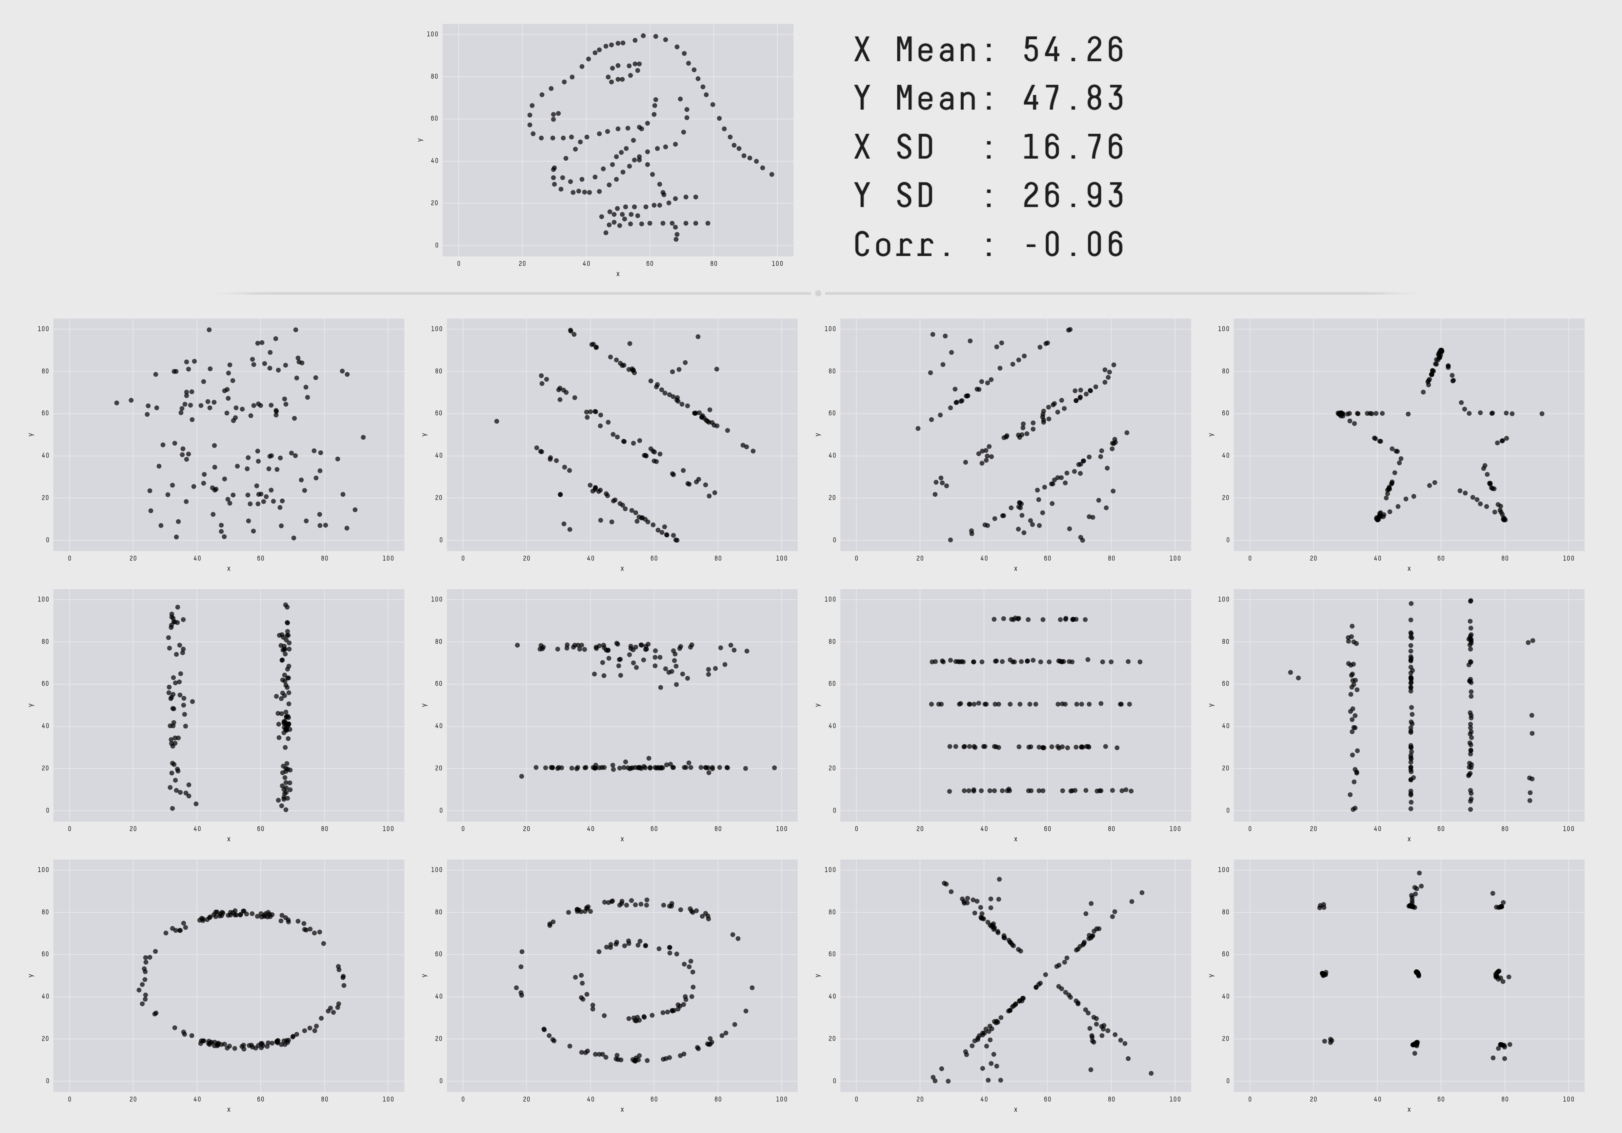
Pourquoi la représentation des données ?

Slide 7
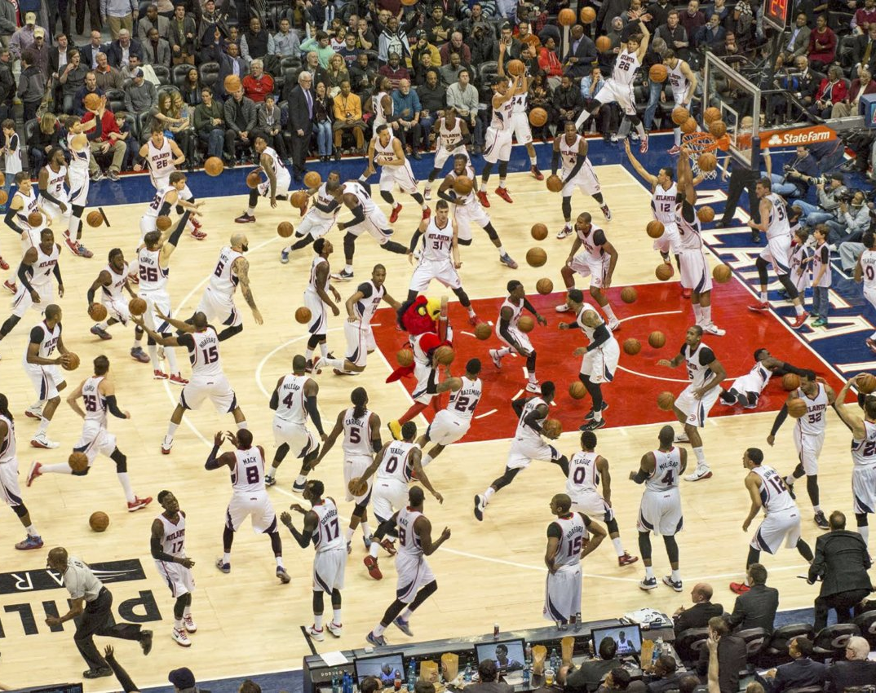
La visualisation, pourquoi faire ?
Enregistrer de l'information

Slide 8
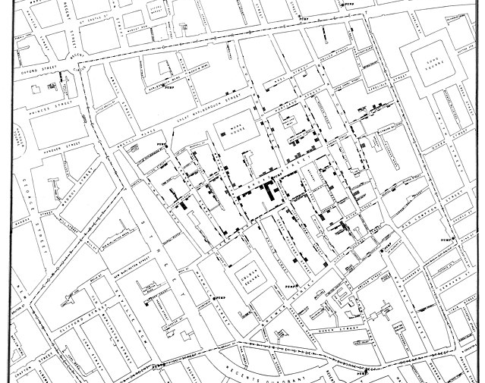
La visualisation, pourquoi faire ?
Enregistrer de l'information
Faciliter le raisonnement

Slide 9

La visualisation, pourquoi faire ?
Enregistrer de l'information
Faciliter le raisonnement
Transmettre de l’information

Slide 11
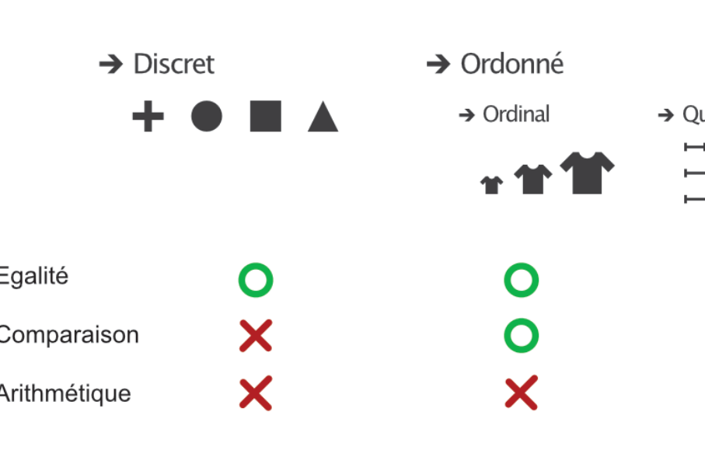
Types des variables

Slide 12
Marques et Echelles

Slide 13
Marques et échelles
Marques = geometry
Représente les observations (items) ou les liens
Echelles = scales
Change l'apparence des marques en fonction de variables (attributs)

Slide 14
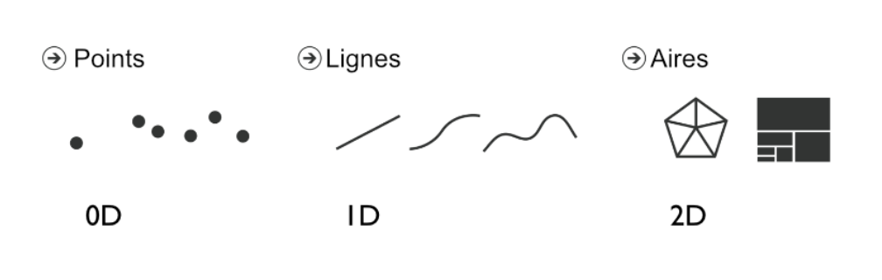
Marques pour observations
Eléments géométriques de base :

Slide 15
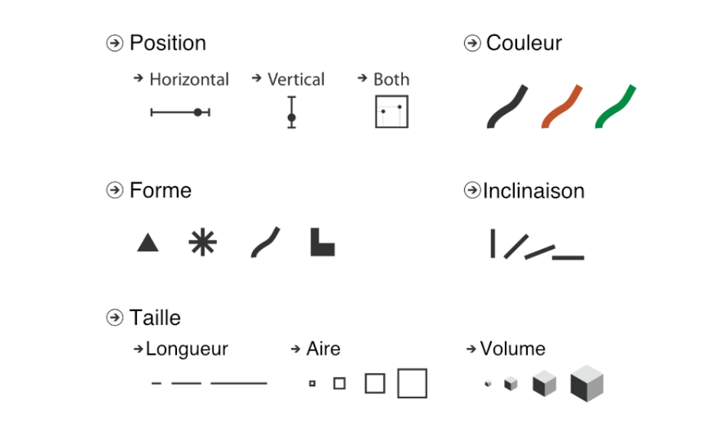
Echelles (= variables visuelles)
Contrôle l'apparence proportionnellement ou en fonction de variables

Slide 16
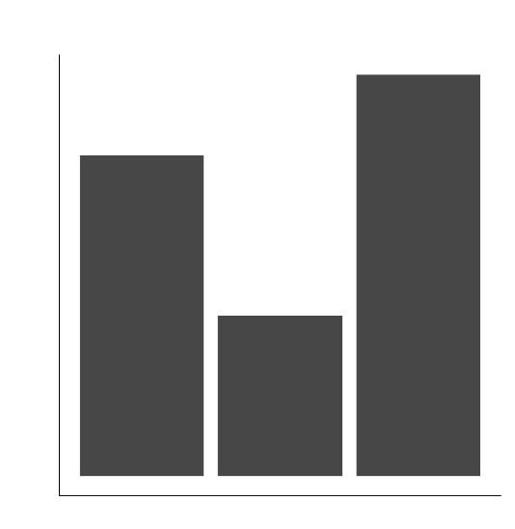
Utiliser les marques et échelles
Marque : ligne
Echelles : longueur et position
1 quantitatives
1 qualitatives

Slide 17
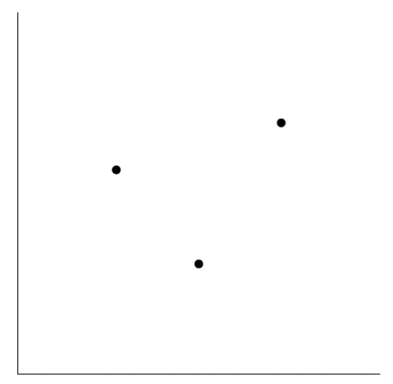
Utiliser les marques et échelles
Marque : point
Echelles : position x et y
2 variables quantitatives

Slide 18
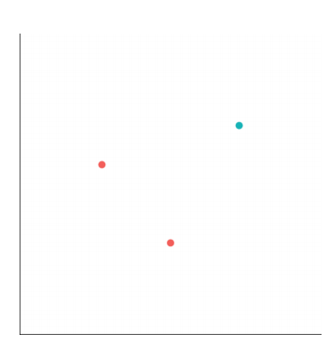
Utiliser les marques et échelles
Marque : point
Echelles : position x et y, couleur
2 variables quantitatives
1 variable qualitative

Slide 19
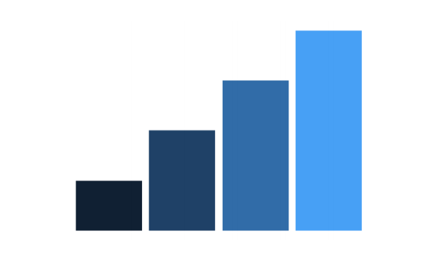
Encodage redondant

Slide 20
Echelles de magnitudes
Echelles d'identité
Combien ?
Position
Longueur
Saturation
Données quantitatives
Quoi ? Où ?
Forme
Teinte
Région spatiale
Données Qualitatives

Slide 21
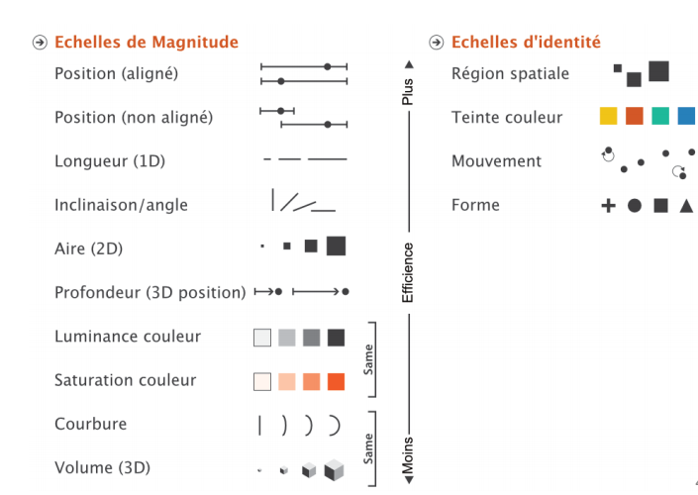
Echelles -efficience

Slide 22

Longueur et taille
Bien pour 1D
Ok pour 2D
Facile de différencier taille

Slide 23
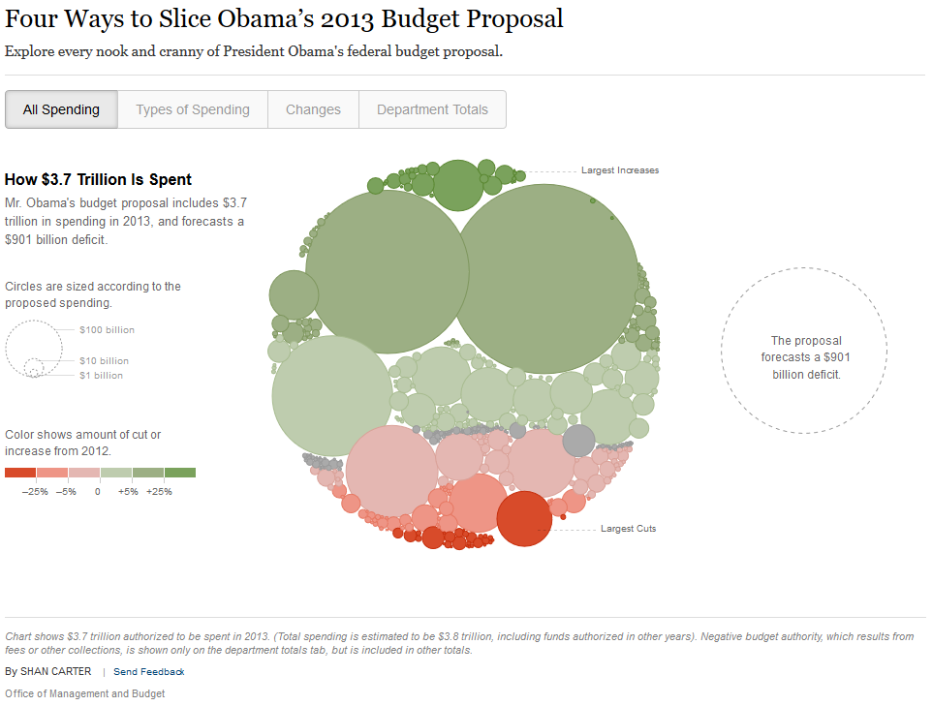

Slide 24

Luminosité Saturation
Si longueur et taille non disponible
Peu de variation différenciable

Slide 25
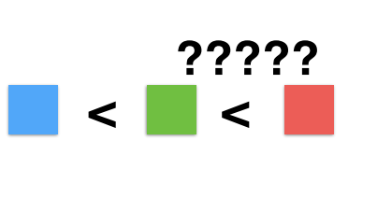
Couleur
Variables Qualitatives
7-10 classes max
Pas bon pour les variables quantitatives
Attention : Problème dans la perception couleur

Slide 26
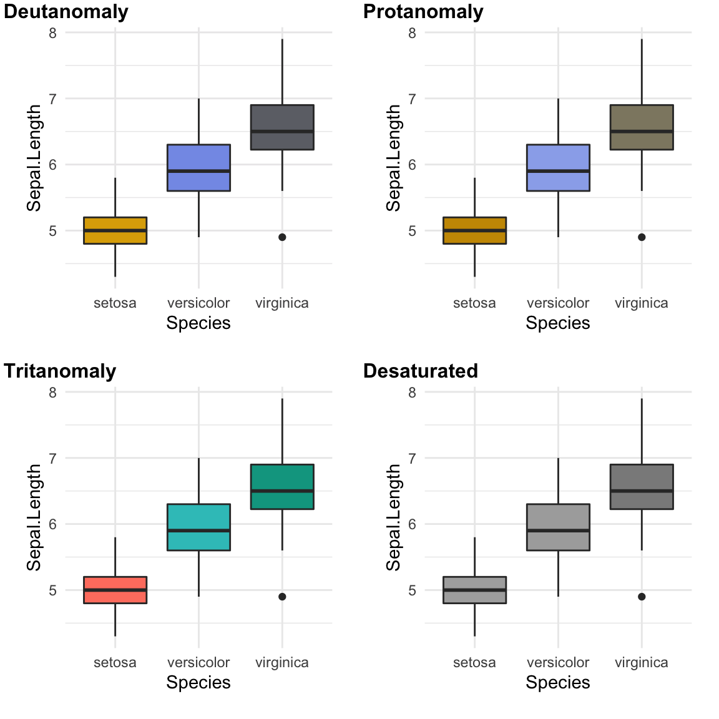

Slide 27
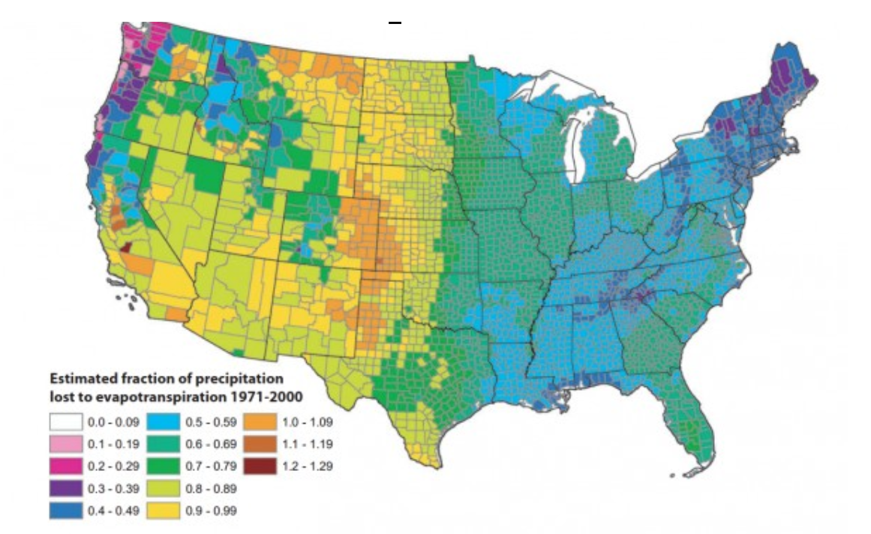
Eviter

Slide 28
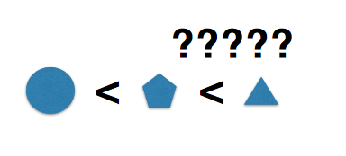
Forme
Variables qualitatives

Slide 29
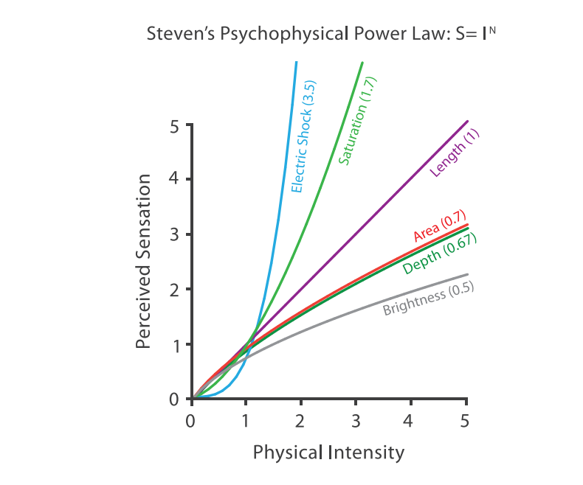
Perceptions des différences pas égales

Slide 30
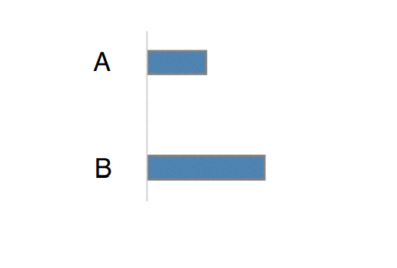
Combien de fois plus long
2 x

Slide 31
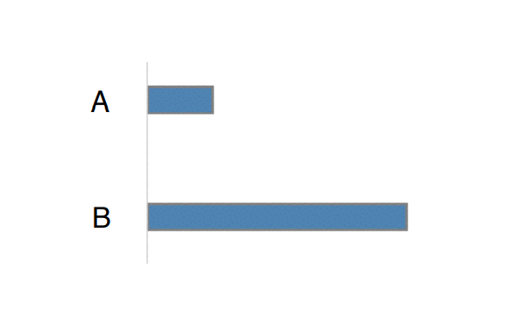
Combien de fois plus long
4 x

Slide 32
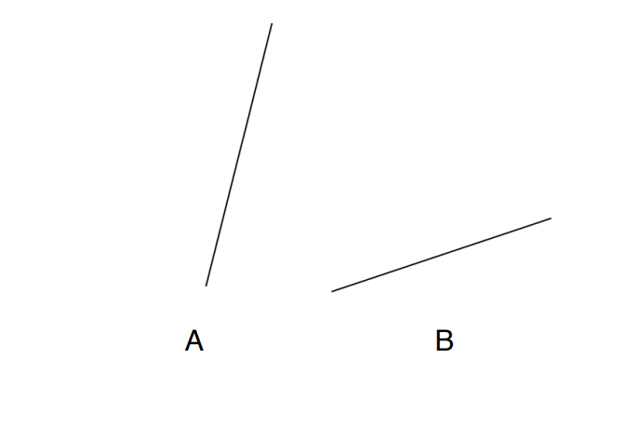
Combien de fois plus Incliné
~4 x

Slide 33
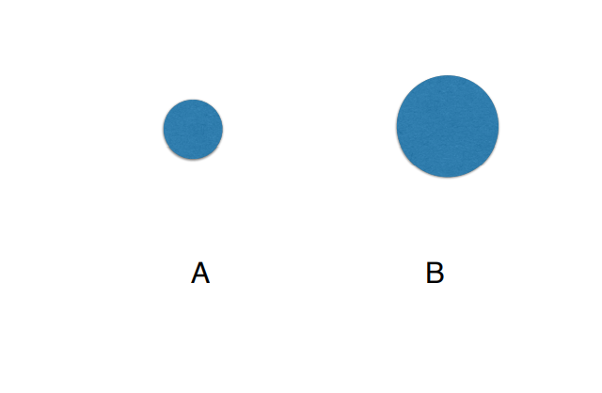
Combien de fois plus grand (aire)
3x

Slide 34
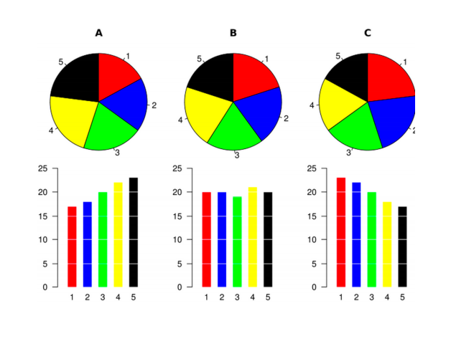
Erreurs

Slide 35
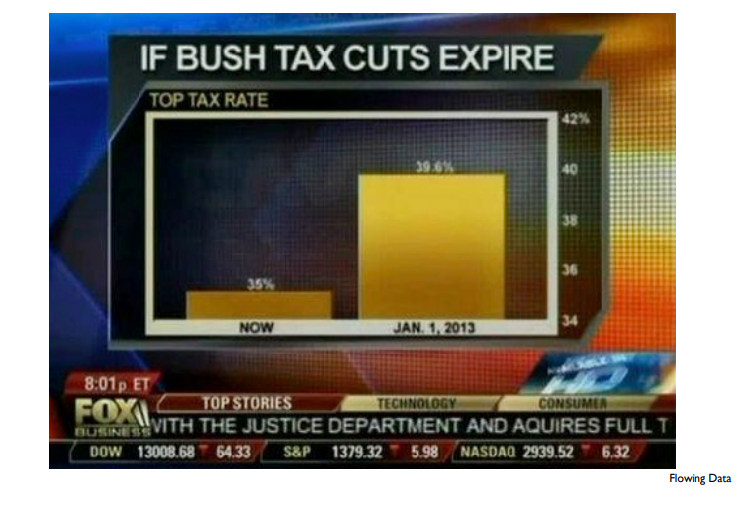
Erreurs

Slide 36
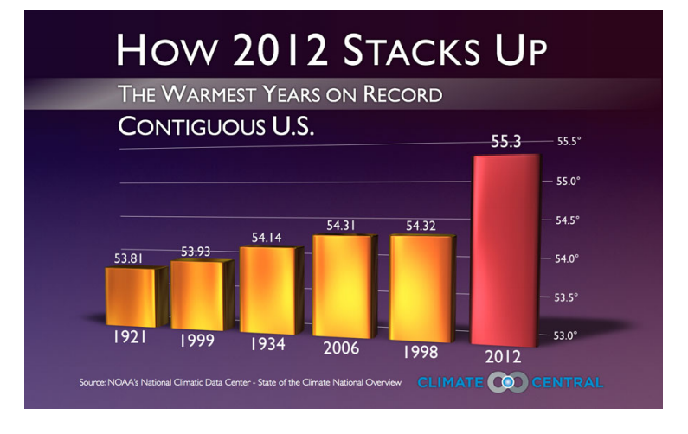

Slide 37
Maximize Data-Ink Ratio

Slide 38
Maximize Data-Ink Ratio

Slide 39
